Slide 1

Computation Models

Slide 2
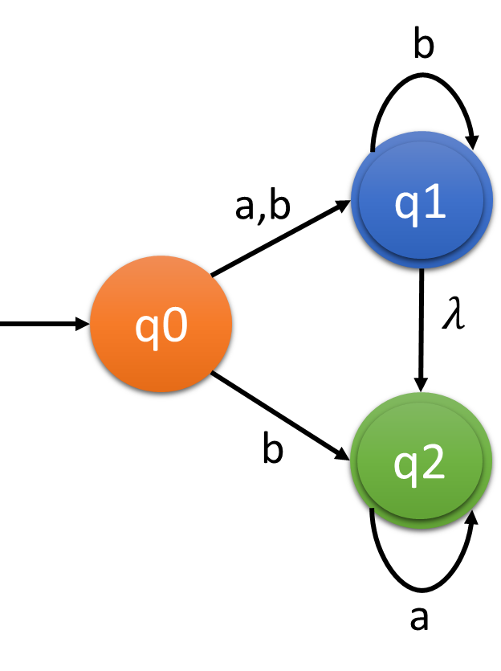
Practice session 3 Non-Deterministic Finite Automaton

Slide 3
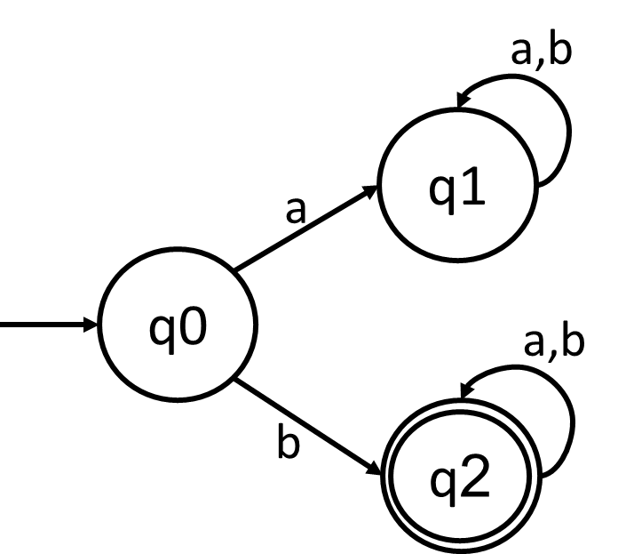

אוטומט סופי דטרמיניסטי (DFA)
מעבר בין מצבים
מצב התחלתי
מצב
מצב מקבל

Slide 4
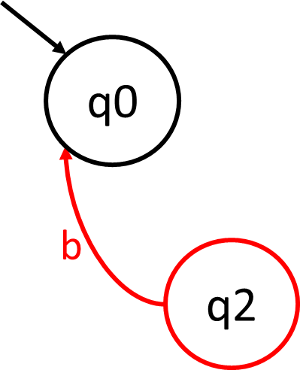
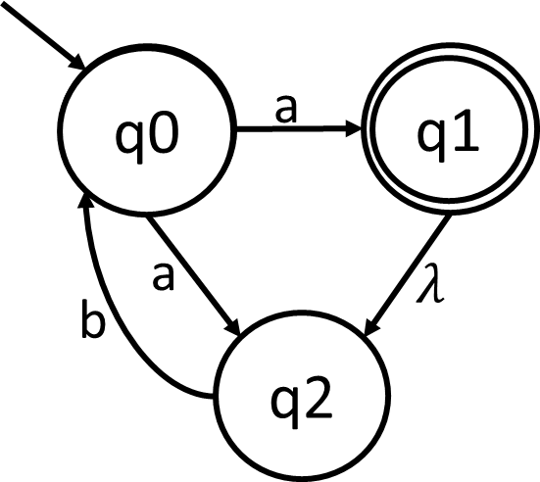
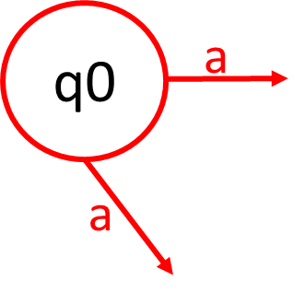
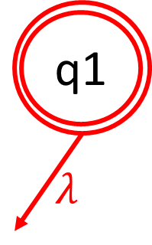
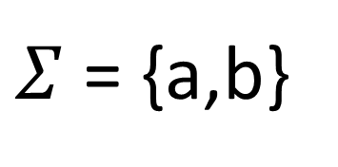
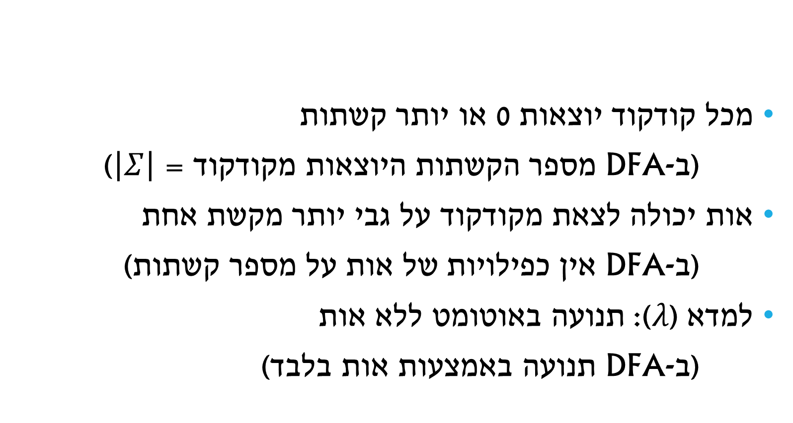
אוטומט סופי לא דטרמיניסטי (NFA)
מכל קודקוד יוצאות 0 או יותר קשתות
(ב-DFA מספר הקשתות היוצאות מקודקוד = $\left|Σ\right|$)
אות יכולה לצאת מקודקוד על גבי יותר מקשת אחת
(ב-DFA אין כפילויות של אות על מספר קשתות)
למדא ($λ$): תנועה באוטומט ללא אות
(ב-DFA תנועה באמצעות אות בלבד)
$Σ$ = {a,b}

Slide 5
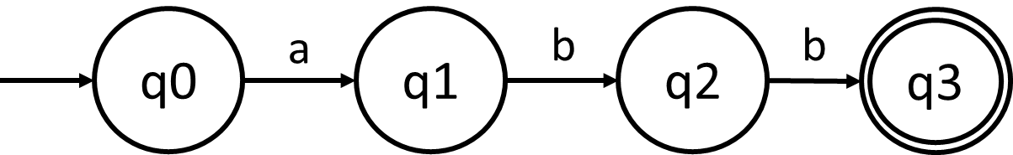
אוטומט סופי לא דטרמיניסטי (NFA) - דוגמא
אוטומט המייצג שפה המכילה את המילה abb בלבד
L(M)={abb}

Slide 6
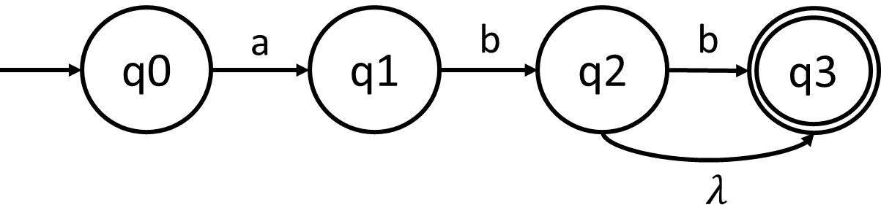
אוטומט סופי לא דטרמיניסטי (NFA) - דוגמא
אוטומט המייצג שפה המכילה את המילים abb ו-ab בלבד
L(M)={ab,abb}

Slide 7
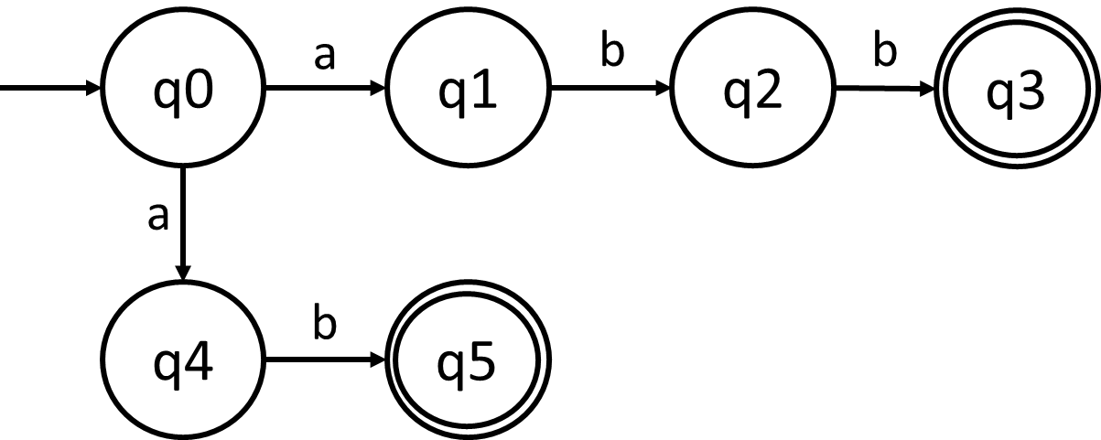
אוטומט סופי לא דטרמיניסטי (NFA) - דוגמא
אוטומט המייצג שפה המכילה את המילים abb ו-ab בלבד
L(M)={ab,abb}

Slide 8
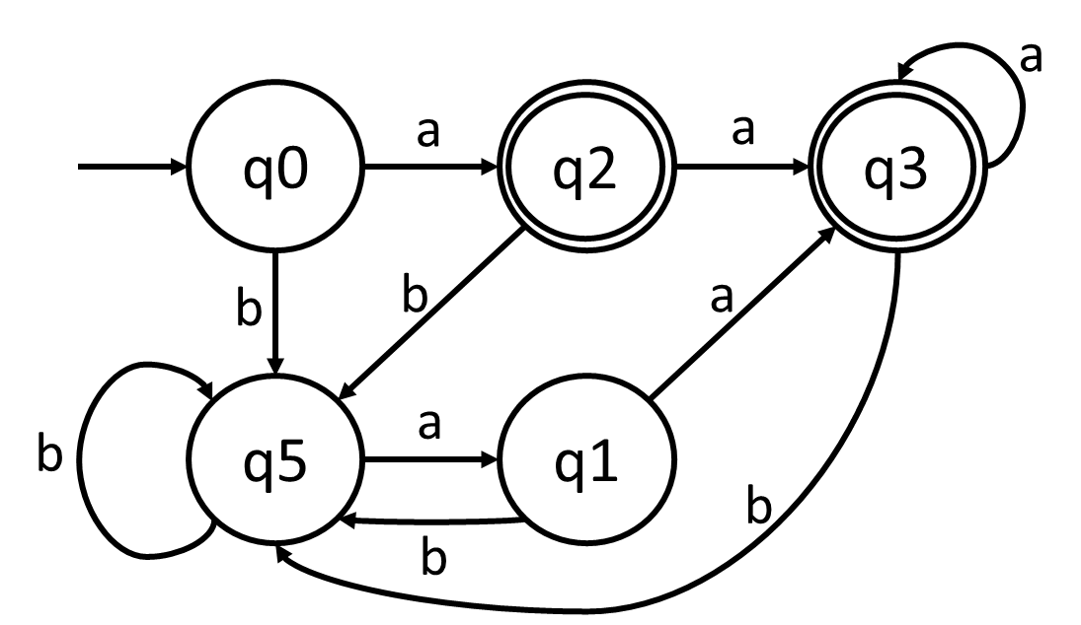
אוטומט סופי דטרמיניסטי (DFA)
בנו DFA לביטוי הרגולרי הבא: (a+b)*aa+a

Slide 9
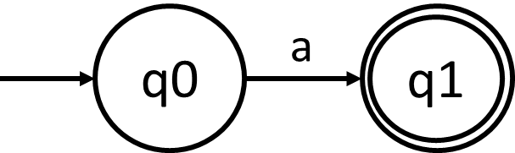
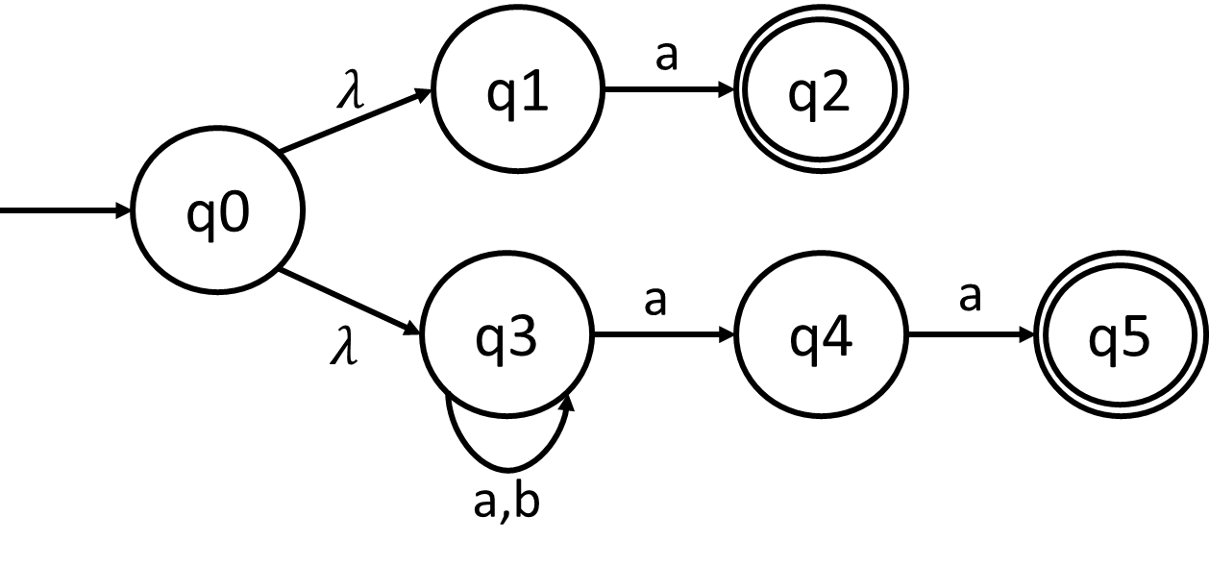
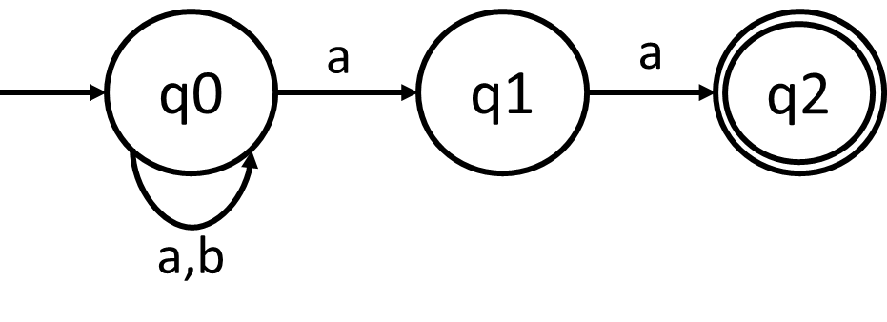
אוטומט סופי לא דטרמיניסטי (NFA)
בנו NFA לביטוי הרגולרי הבא: (a+b)*aa+a
1. a
(a+b)*aa+a
2. (a+b)*aa

Slide 10


NFA שקול ל-DFA
כיוון 1: $DFA ⊆ NFA$
הוכחה: כל DFA הוא גם NFA
כל שפה L המתקבלת ע"י ה-DFA תתקבל גם ע"י ה-NFA

Slide 11

NFA שקול ל-DFA
כיוון 2: $NFA ⊆DFA$
הוכחה: כל NFA ניתן להמרה ל-DFA שקול
כל שפה L המתקבלת ע"י ה-NFA תתקבל גם ע"י ה-DFA

Slide 12
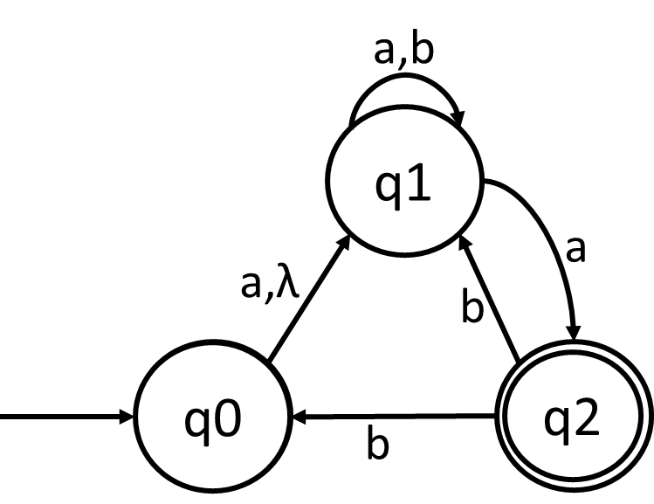
המרת NFA ל-DFA שקול

Slide 13
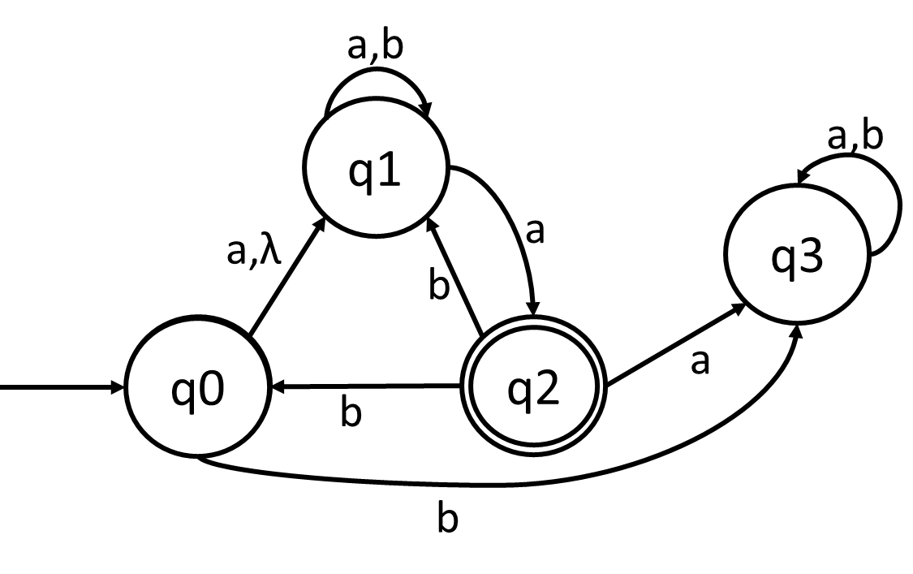
המרת NFA ל-DFA שקול
שלב 1: צרו מצב חדש, מצב "זבל" והעבירו קשתות אליו כך שתהיה לפחות קשת אחת לכל אות מכל מצב

Slide 14

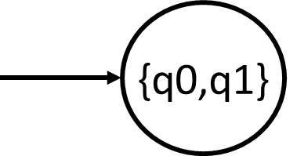
המרת NFA ל-DFA שקול
שלב 2: צרו מצב q0 חדש ל-DFA המשלב את כל המצבים ההתחלתיים של ה-NFA

Slide 15
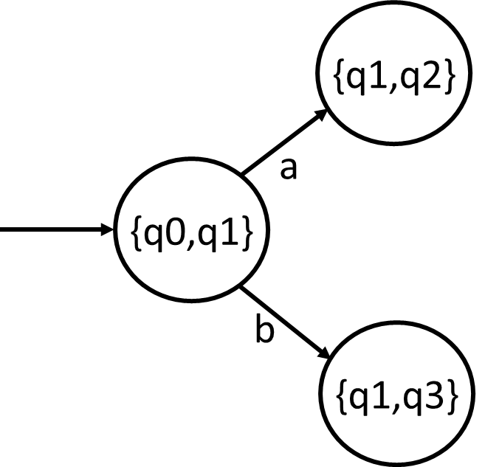
המרת NFA ל-DFA שקול
שלב 3: המשכו להמיר מצבים עד אשר לא נותרו מצבים להמרה

Slide 16
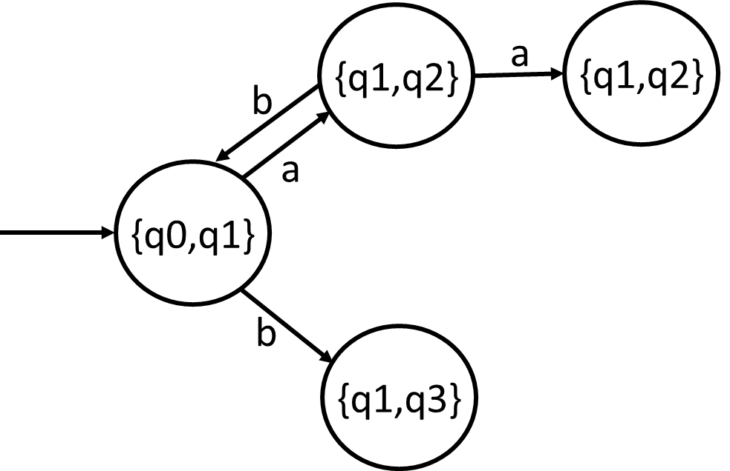
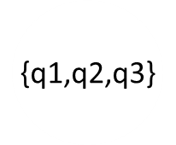
המרת NFA ל-DFA שקול
שלב 3: המשכו להמיר מצבים עד אשר לא נותרו מצבים להמרה

Slide 17
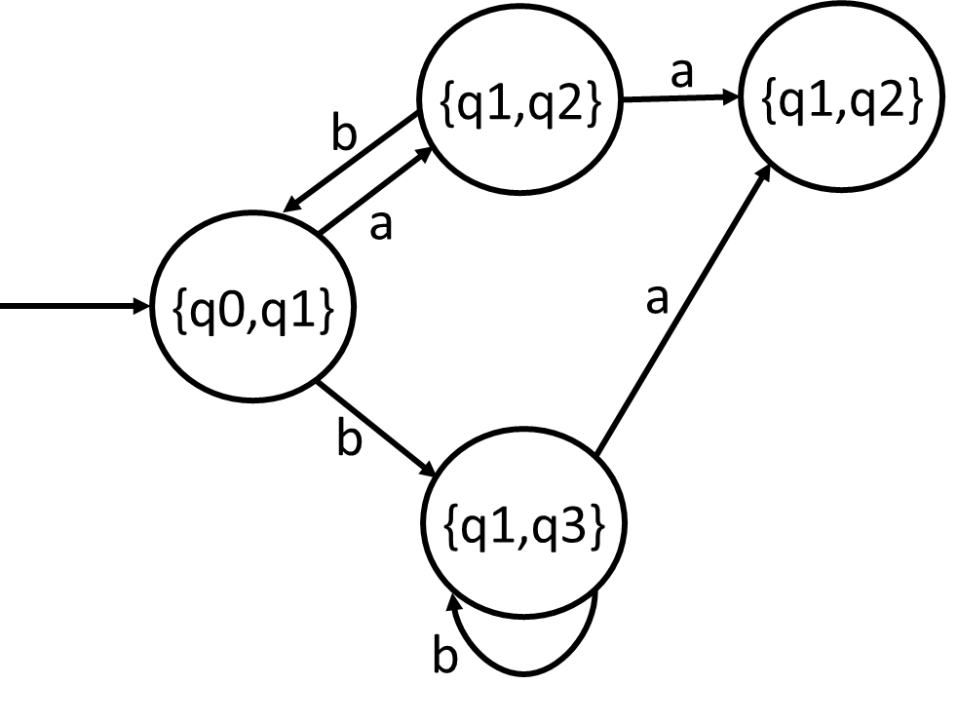
המרת NFA ל-DFA שקול
שלב 3: המשכו להמיר מצבים עד אשר לא נותרו מצבים להמרה

Slide 18
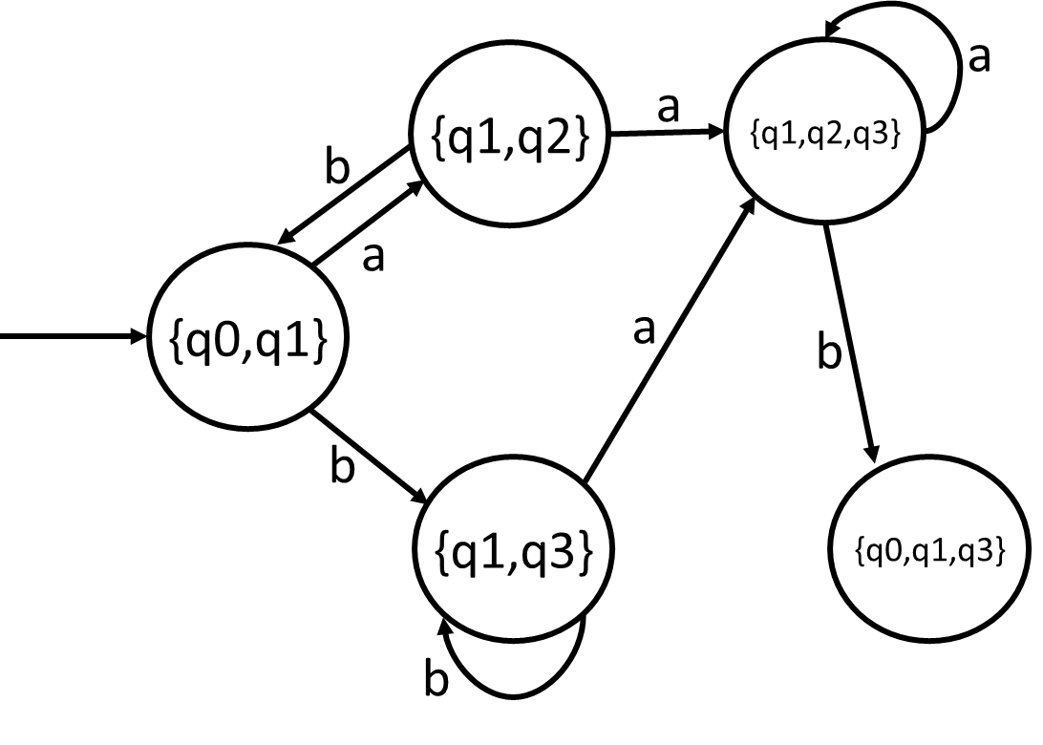
המרת NFA ל-DFA שקול
שלב 3: המשכו להמיר מצבים עד אשר לא נותרו מצבים להמרה

Slide 19

המרת NFA ל-DFA שקול
שלב 3: המשכו להמיר מצבים עד אשר לא נותרו מצבים להמרה

Slide 20

המרת NFA ל-DFA שקול
שלב 4: קבעו מצבים מקבלים

Slide 21

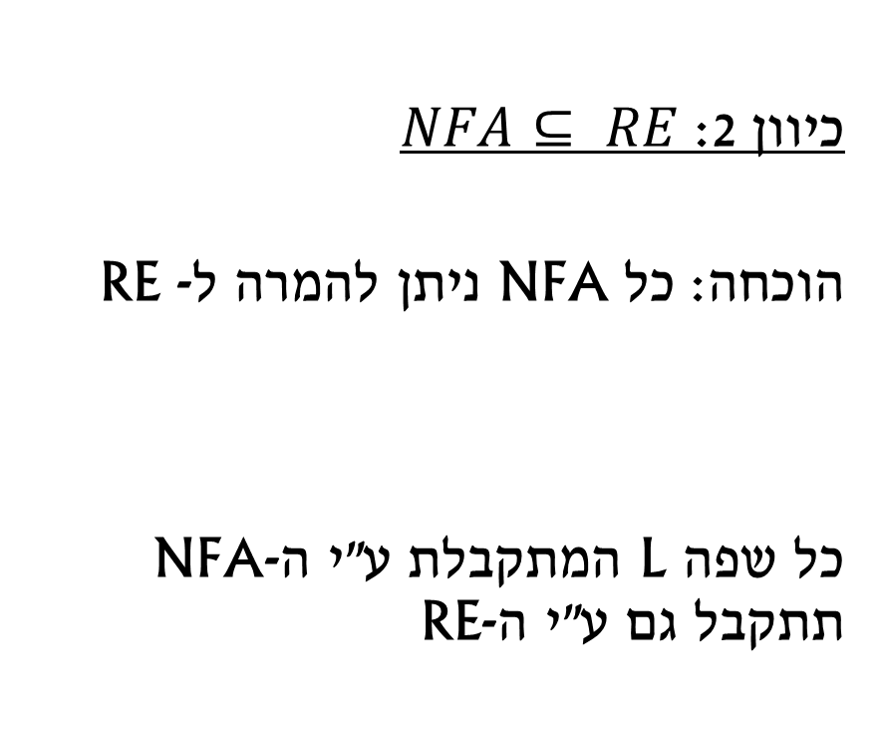
NFA שקול לביטוי רגולרי (RE)
כיוון 2:$NFA⊆ RE$
הוכחה: כל NFAניתן להמרה ל- RE
כל שפה L המתקבלת ע"י ה-NFA תתקבל גם ע"י ה-RE
כיוון 1: $RE⊆ NFA$
הוכחה: כל REניתן להמרה ל- NFA
כל שפה L המתקבלת ע"י ה-RE תתקבל גם ע"י ה-NFA

Slide 22
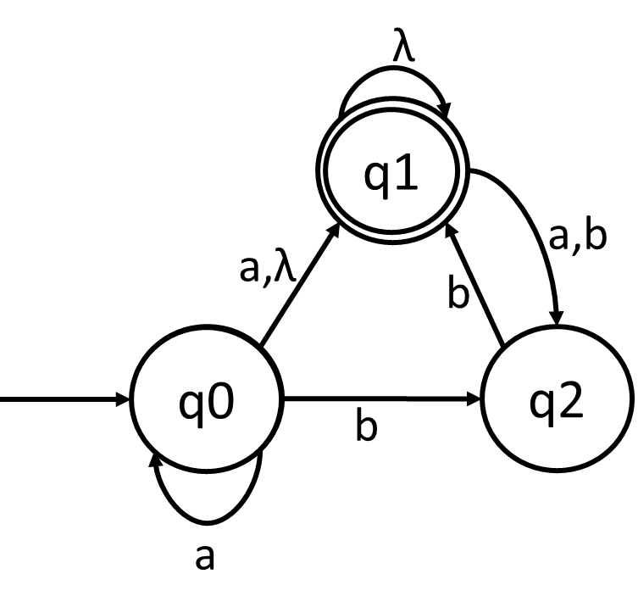
המרת NFA ל-RE שקול

Slide 23

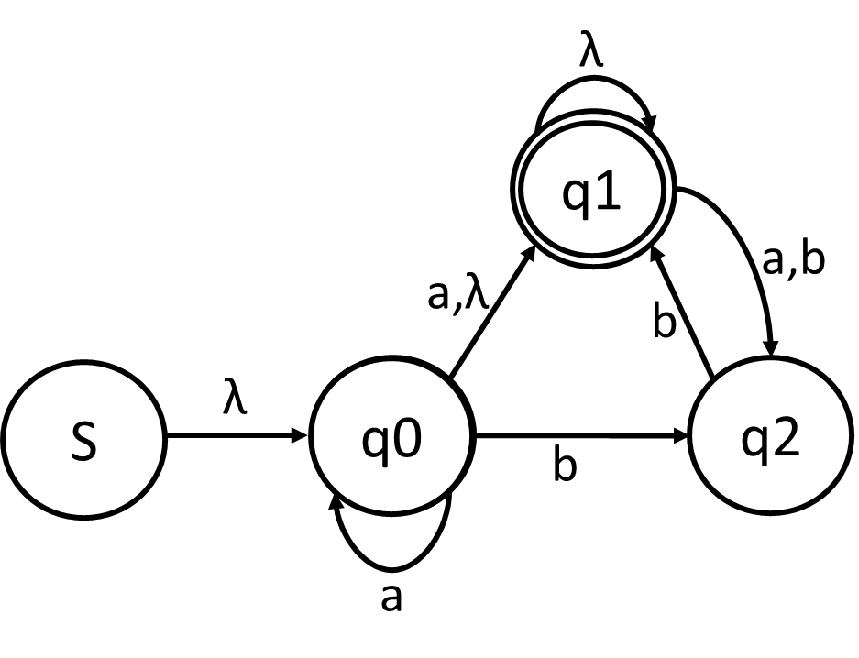
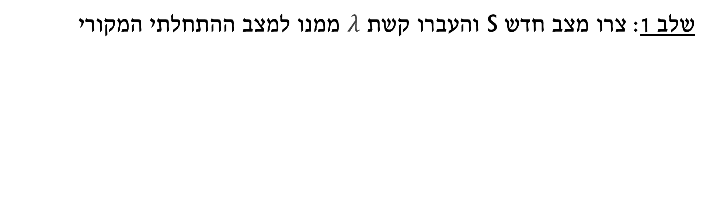
המרת NFA ל-RE שקול
שלב 1: צרו מצב חדש S והעברו קשת $λ$ ממנו למצב ההתחלתי המקורי

Slide 24
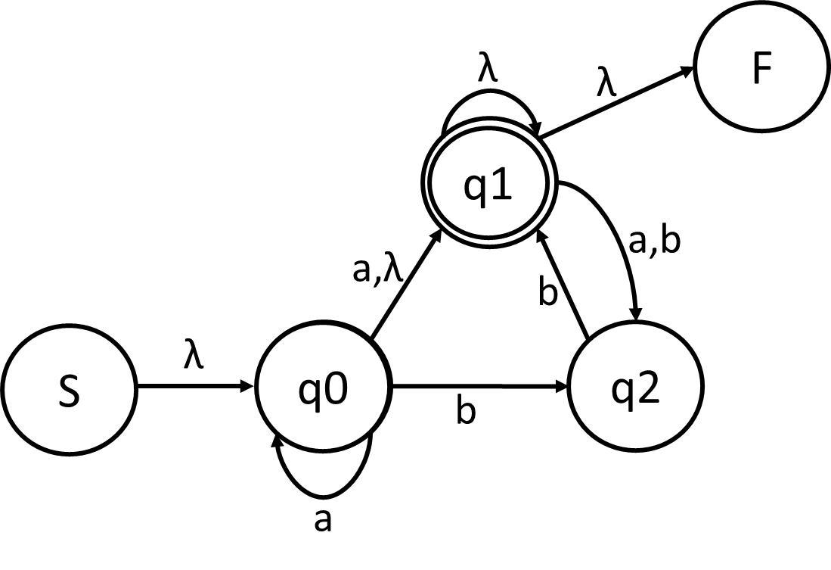
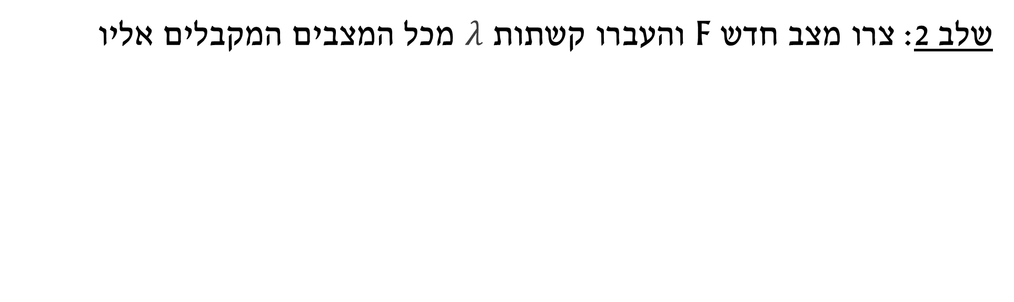
המרת NFA ל-RE שקול
שלב 2: צרו מצב חדש F והעברו קשתות $λ$ מכל המצבים המקבלים אליו

Slide 25
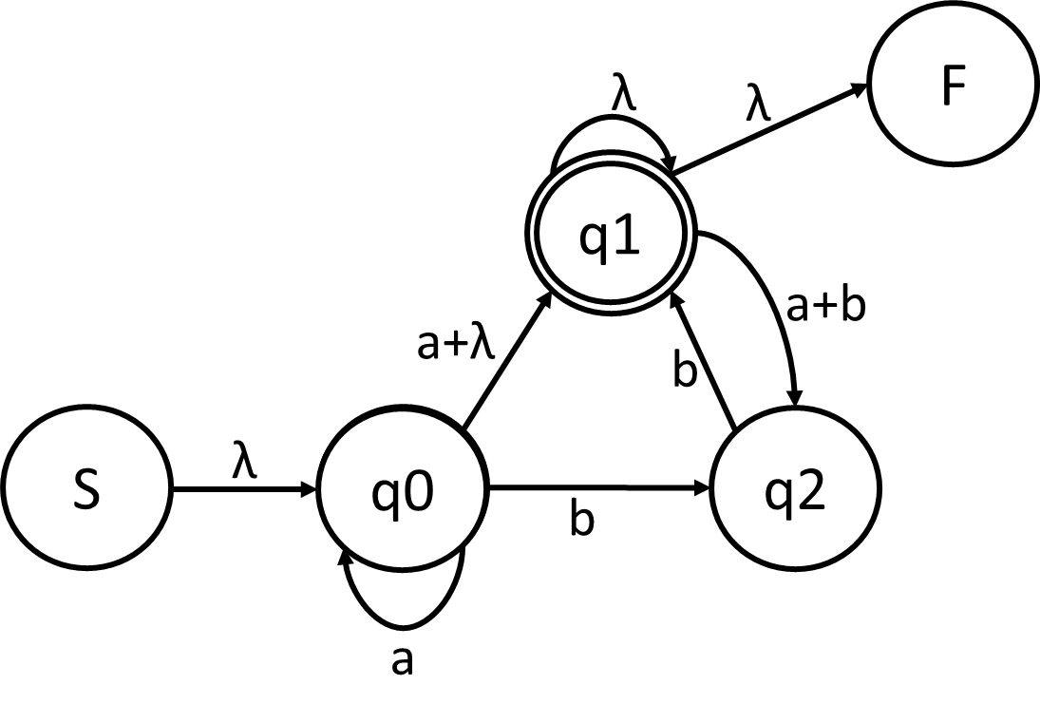
המרת NFA ל-RE שקול
שלב 3: עבור כל שני מצבים i,j אם עוברת יותר מקשת אחת בניהם, אחדו את הקשתות עם סימן +

Slide 26

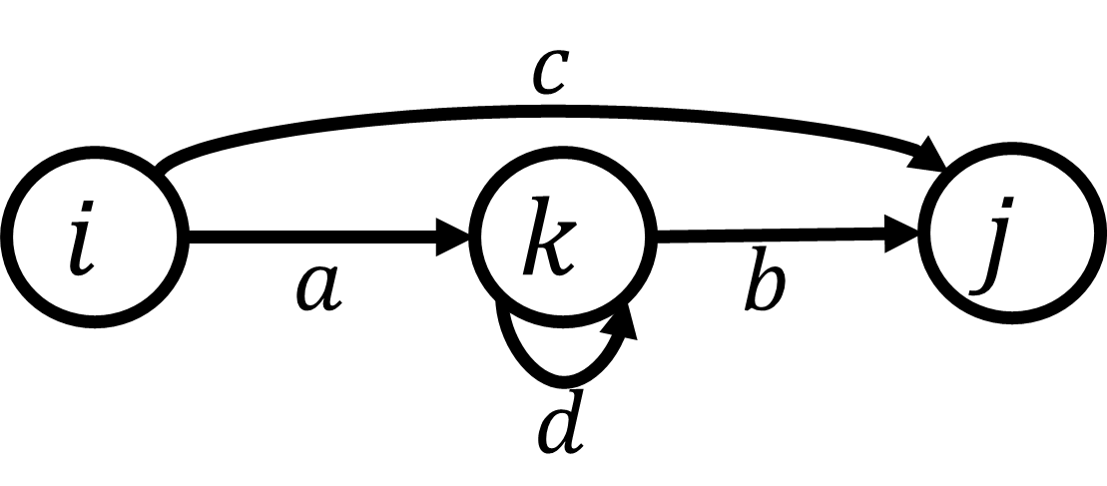
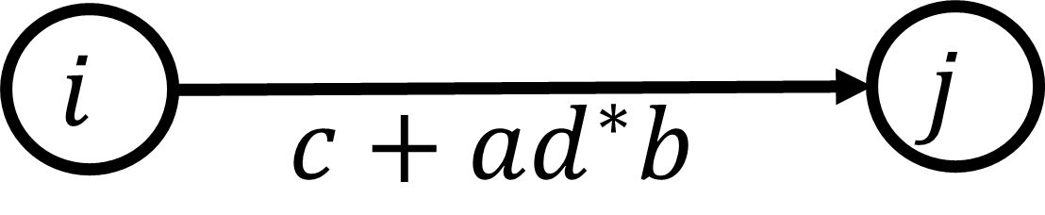
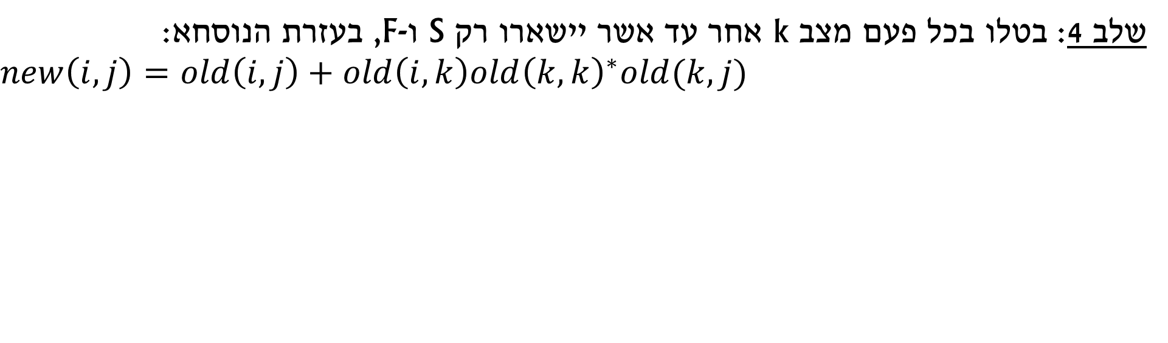
המרת NFA ל-RE שקול
שלב 4: בטלו בכל פעם מצב k אחר עד אשר יישארו רק S ו-F, בעזרת הנוסחא:
$$new\left(i,j\right)=old\left(i,j\right)+old\left(i,k\right)old{\left(k,k\right)}^{∗}old(k,j)$$
דוגמא:

Slide 27
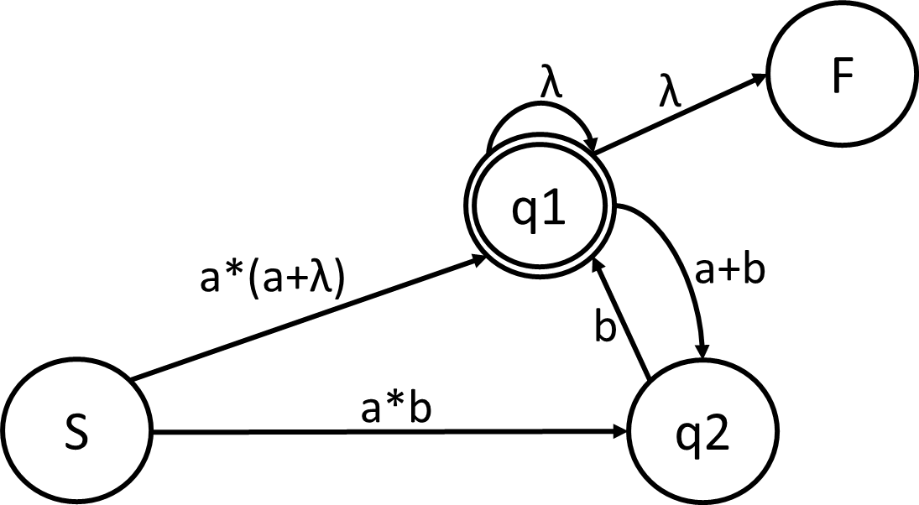
המרת NFA ל-RE שקול
שלב 4: בטלו בכל פעם מצב k אחר עד אשר יישארו רק S ו-F, בעזרת הנוסחא:
$$new\left(i,j\right)=old\left(i,j\right)+old\left(i,k\right)old{\left(k,k\right)}^{∗}old(k,j)$$

Slide 28
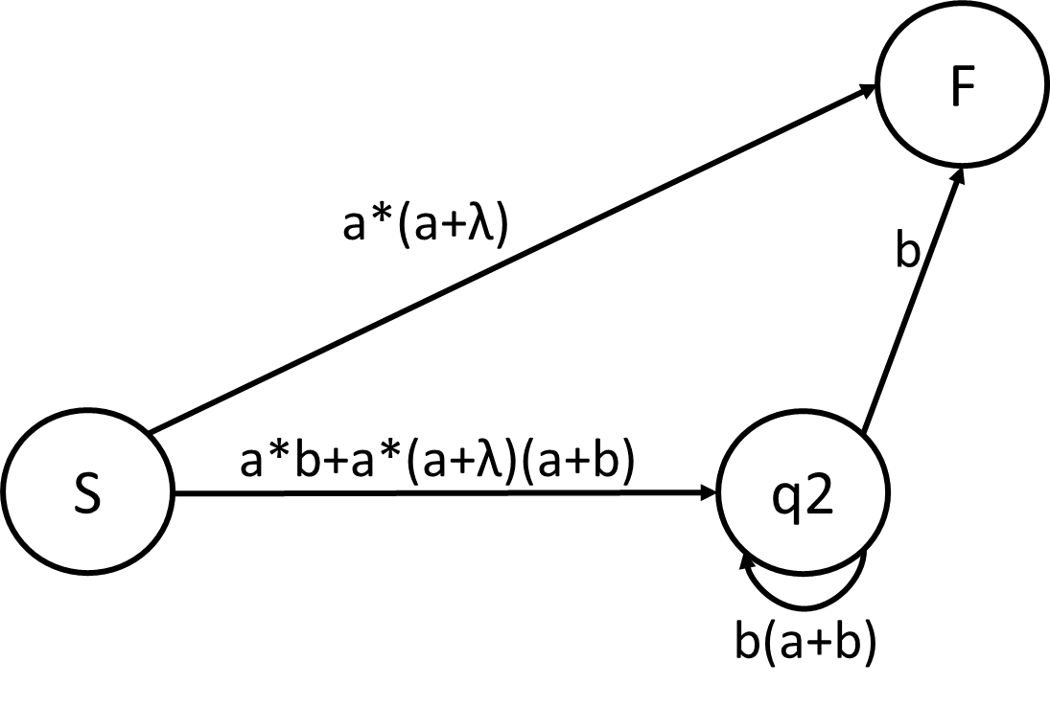
המרת NFA ל-RE שקול
שלב 4: בטלו בכל פעם מצב k אחר עד אשר יישארו רק S ו-F, בעזרת הנוסחא:
$$new\left(i,j\right)=old\left(i,j\right)+old\left(i,k\right)old{\left(k,k\right)}^{∗}old(k,j)$$

Slide 29
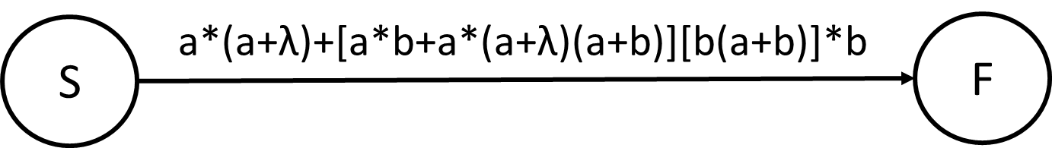
המרת NFA ל-RE שקול
שלב 4: בטלו בכל פעם מצב k אחר עד אשר יישארו רק S ו-F, בעזרת הנוסחא:
$$new\left(i,j\right)=old\left(i,j\right)+old\left(i,k\right)old{\left(k,k\right)}^{∗}old(k,j)$$

Slide 30
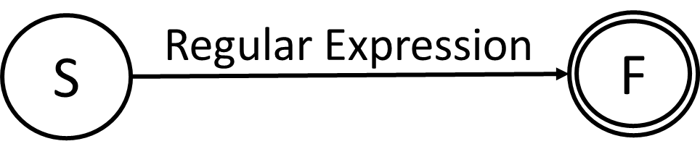
המרת REל- NFAשקול
שלב 1: רשמו את ה-RE על ה-NFA הפשוט ביותר

Slide 31
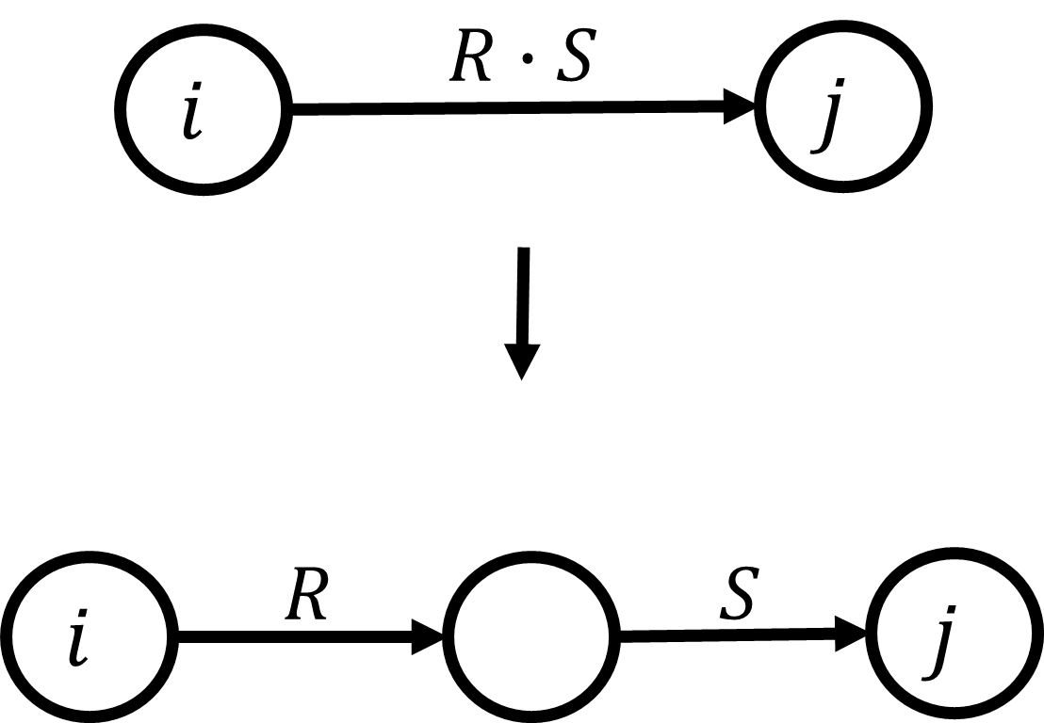
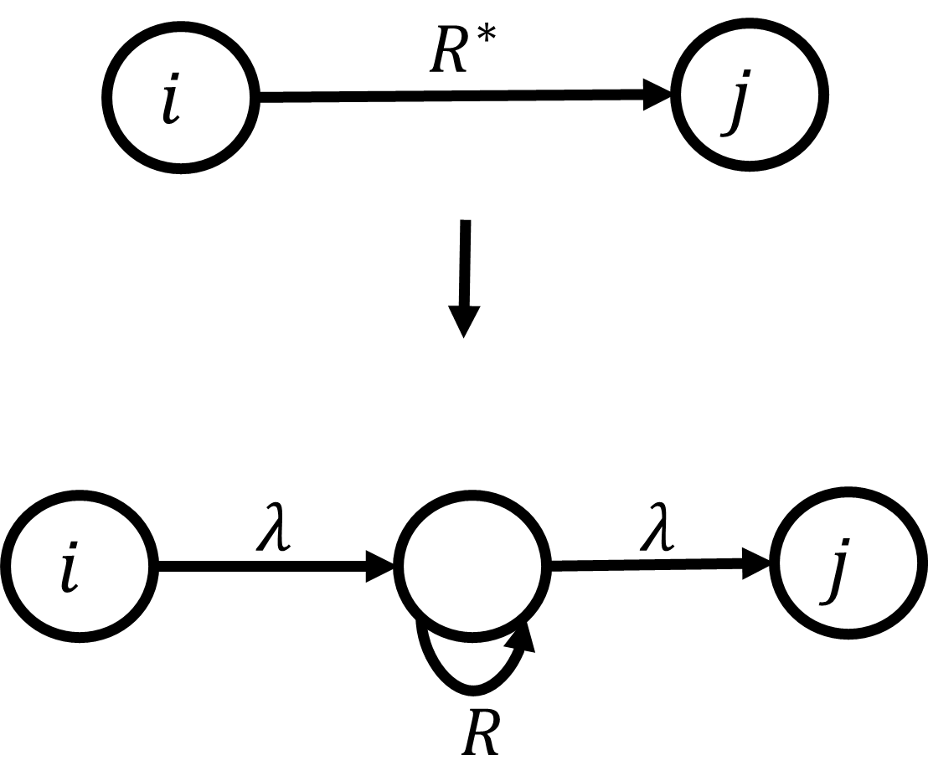
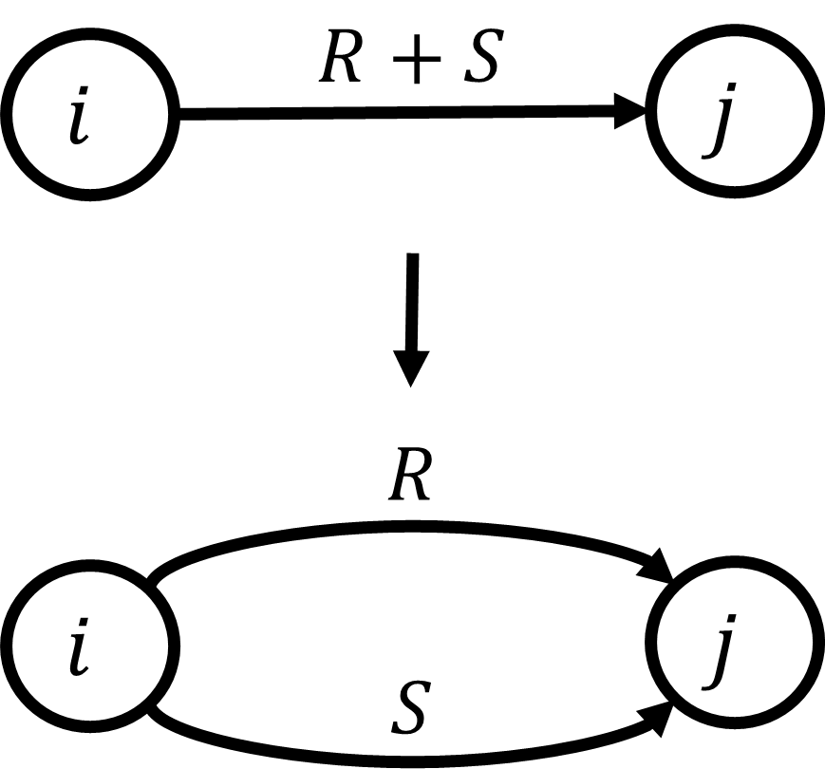
המרת REל- NFAשקול
שלב 2: בצעו את החוקים הבאים עד שה-NFA מושלם

Slide 32
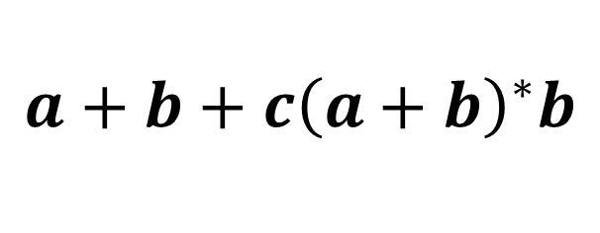
תרגיל 1
המרו את ה- REהבא ל-NFA

Slide 33
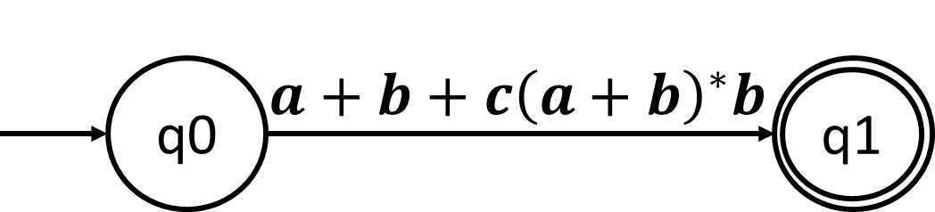
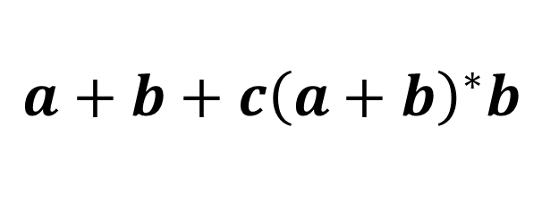
תרגיל 1
המרו את ה- REהבא ל-NFA
$$a+b+c{\left(a+b\right)}^{∗}b$$

Slide 34
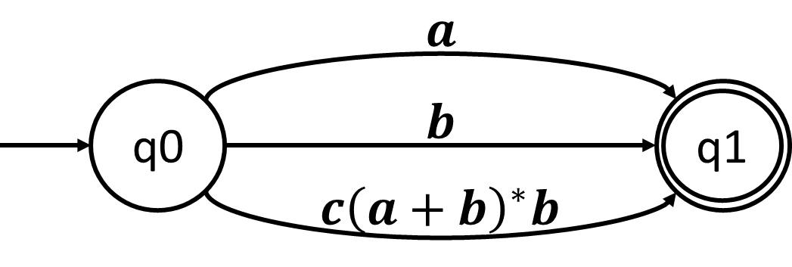
תרגיל 1
המרו את ה- REהבא ל-NFA

Slide 35
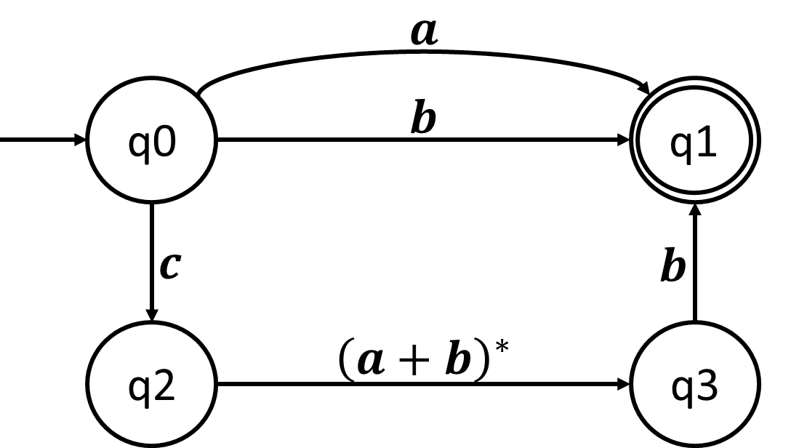
תרגיל 1
המרו את ה- REהבא ל-NFA

Slide 36
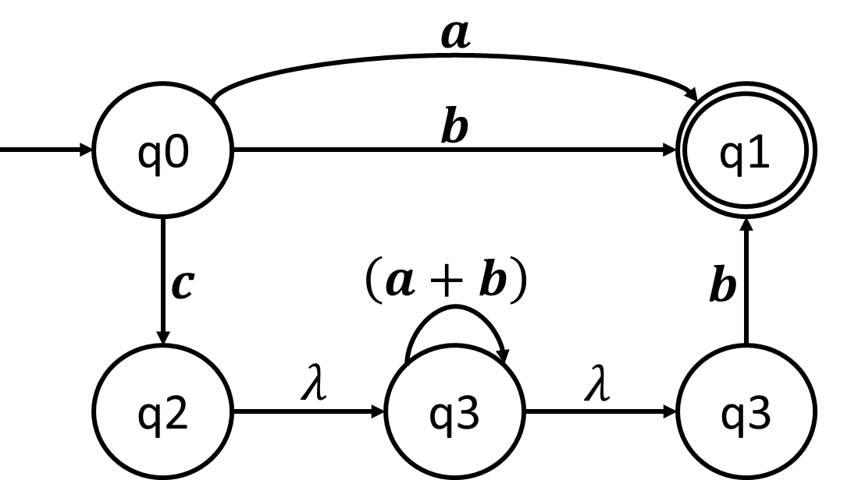
תרגיל 1
המרו את ה- REהבא ל-NFA

Slide 37
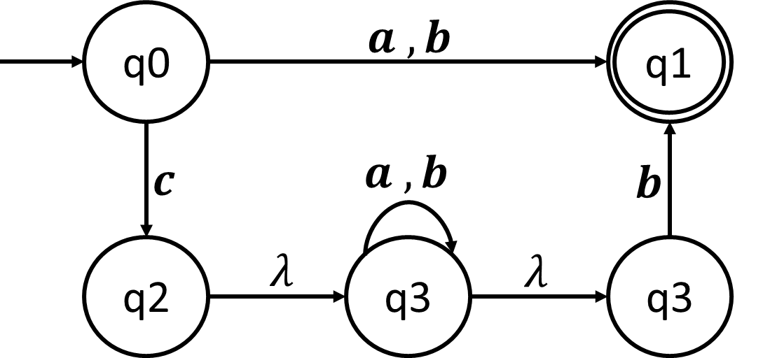
תרגיל 1
המרו את ה- REהבא ל-NFA

Slide 38

תרגיל 2
המרו את ה-NFA הבא ל-DFA
שלב 1: צרו מצב חדש, מצב "זבל" והעברו קשתות כך שתהיה לפחות קשת אחת לכל אות
שלב 2: צרו מצב q0 חדש ל-DFA המשלב את כל המצבים ההתחלתיים של ה-NFA
שלב 3: המשכו להמיר מצבים עד אשר לא נותרו מצבים להמרה
שלב 4: קבעו מצבים מקבלים

Slide 39

תרגיל 2
המרו את ה-NFA הבא ל-DFA

Slide 40

תרגיל 2
המרו את ה-NFA הבא ל-DFA

Slide 41


תרגיל 3
המרו את ה-NFA הבא ל-RE (ביטול הקודקודים על פי מספריהם)
שלב 1: צרו מצב חדש S והעברו קשת $λ$ ממנו למצב ההתחלתי המקורי
שלב 2: צרו מצב חדש F והעברו קשתות $λ$ מכל המצבים המקבלים אליו
שלב 3: עבור כל שני מצבים i,j אם עוברת יותר מקשת אחת בניהם, אחדו את הקשתות עם סימן +
שלב 4: בטלו בכל פעם מצב k אחר עד אשר יישארו רק S ו-F, בעזרת הנוסחא:
$$new\left(i,j\right)=old\left(i,j\right)+old\left(i,k\right)old{\left(k,k\right)}^{∗}old(k,j)$$

Slide 42

תרגיל 3
המרו את ה-NFA הבא ל-RE (ביטול הקודקודים על פי מספריהם)

Slide 43

תרגיל 3
המרו את ה-NFA הבא ל-RE (ביטול הקודקודים על פי מספריהם)

Slide 44

תרגיל 3
המרו את ה-NFA הבא ל-RE (ביטול הקודקודים על פי מספריהם)

Slide 45

תרגיל 3
המרו את ה-NFA הבא ל-RE (ביטול הקודקודים על פי מספריהם)

